Slide 1
希朵有藝思

Slide 2
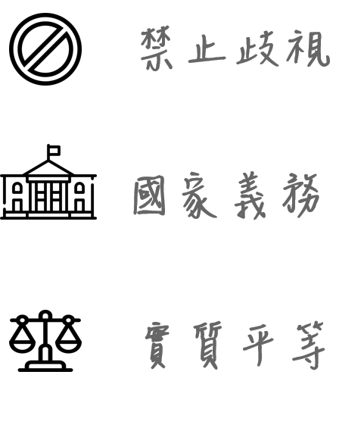
Cedaw 三項核心概念

Slide 3
禁止歧視
基於性別而做的區別，排斥或限制，妨礙婦女行駛在政治、經濟、社會、文化等方面的人權及自由。

Slide 4
國家義務
國家應肩負確保平等及消極歧視的責任。

Slide 5
實質平等
追求實質上的平等
而非只是形式上的平等。

Slide 6
CEDAW法條
CEDAW第3條：
締約各國應承擔在所有領域，特別是在政治、社會、經濟、文化領域，採取一切適當措施，包括制定法律，保證婦女得到充分發展和進步，以確保婦女在與男子平等的基礎上，行使和享有人權和基本自由。

Slide 7
CEDAW法條
CEDAW第5條：
締約各國應採取一切適當措施
改變男女的社會和文化行為模式，以消除基於性別而分尊卑觀念或基於男女任務定型所產生的偏見、習俗和一切其他做法

Slide 8
CEDAW法條
CEDAW第13條：
締約各國應採取一切適當措施以消除在經濟和社會生活的其他方面對婦女的歧視，保證她們在男女平等的基礎上有相同權利
參與娛樂生活、運動和文化生活各個方面的權利。

Slide 9
蘇富比當代藝術高級國際專家巴克（Oliver Barker）曾說，藝術界一直存在「制度性疏漏」，不過他提到藝術界「革命性變革」正在進行中，在英國等地，女性藝術家都慢慢受到重視。
https://genderequity.web2.ncku.edu.tw/p/406-1061-6439,r25.php?Lang=zh-tw

Slide 10
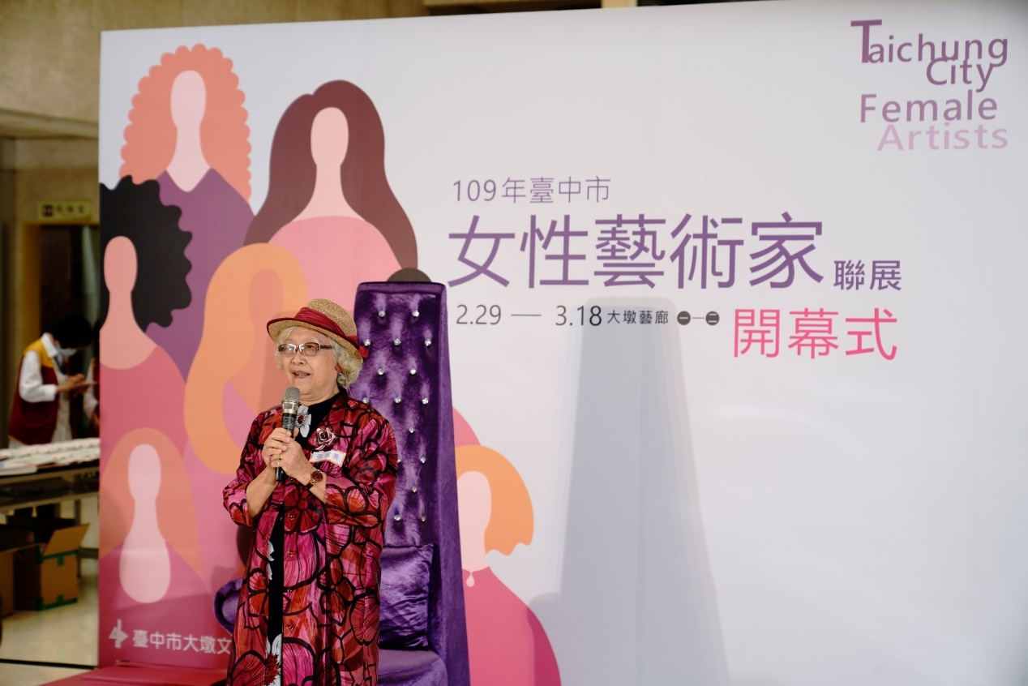
張淑美老師
張淑美老師為全國唯一女性藝術家聯展的發起人之一，在1950年代張老師便獲得全省美展的肯定，她回憶當時女性藝術家未及男性藝術家多，男多女少的環境使其倍感落寞。

Slide 11
學畫的女性明明就很多，但出來比賽參加畫展怎麼都是男性?

Slide 12
大墩文化中心2004年-2006年個展男女比

Slide 13
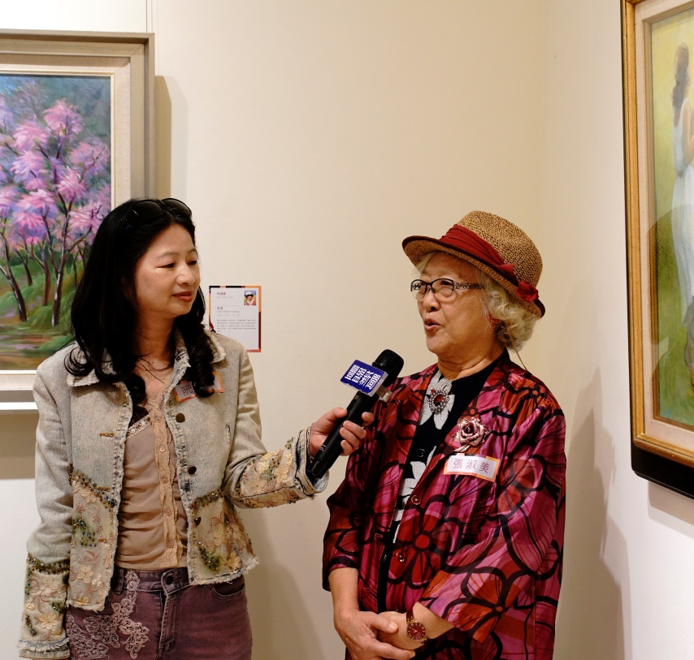
年逾八旬的資深藝術家張淑美老師為國立臺中教育大學教授退休，曾任中教大美勞學系主任、臺中市公共藝術評議委員、中部美術協會理事長。曾榮獲IFA國際美展金牌、中興文藝獎章、公教美展連續三年第一名等。

Slide 14
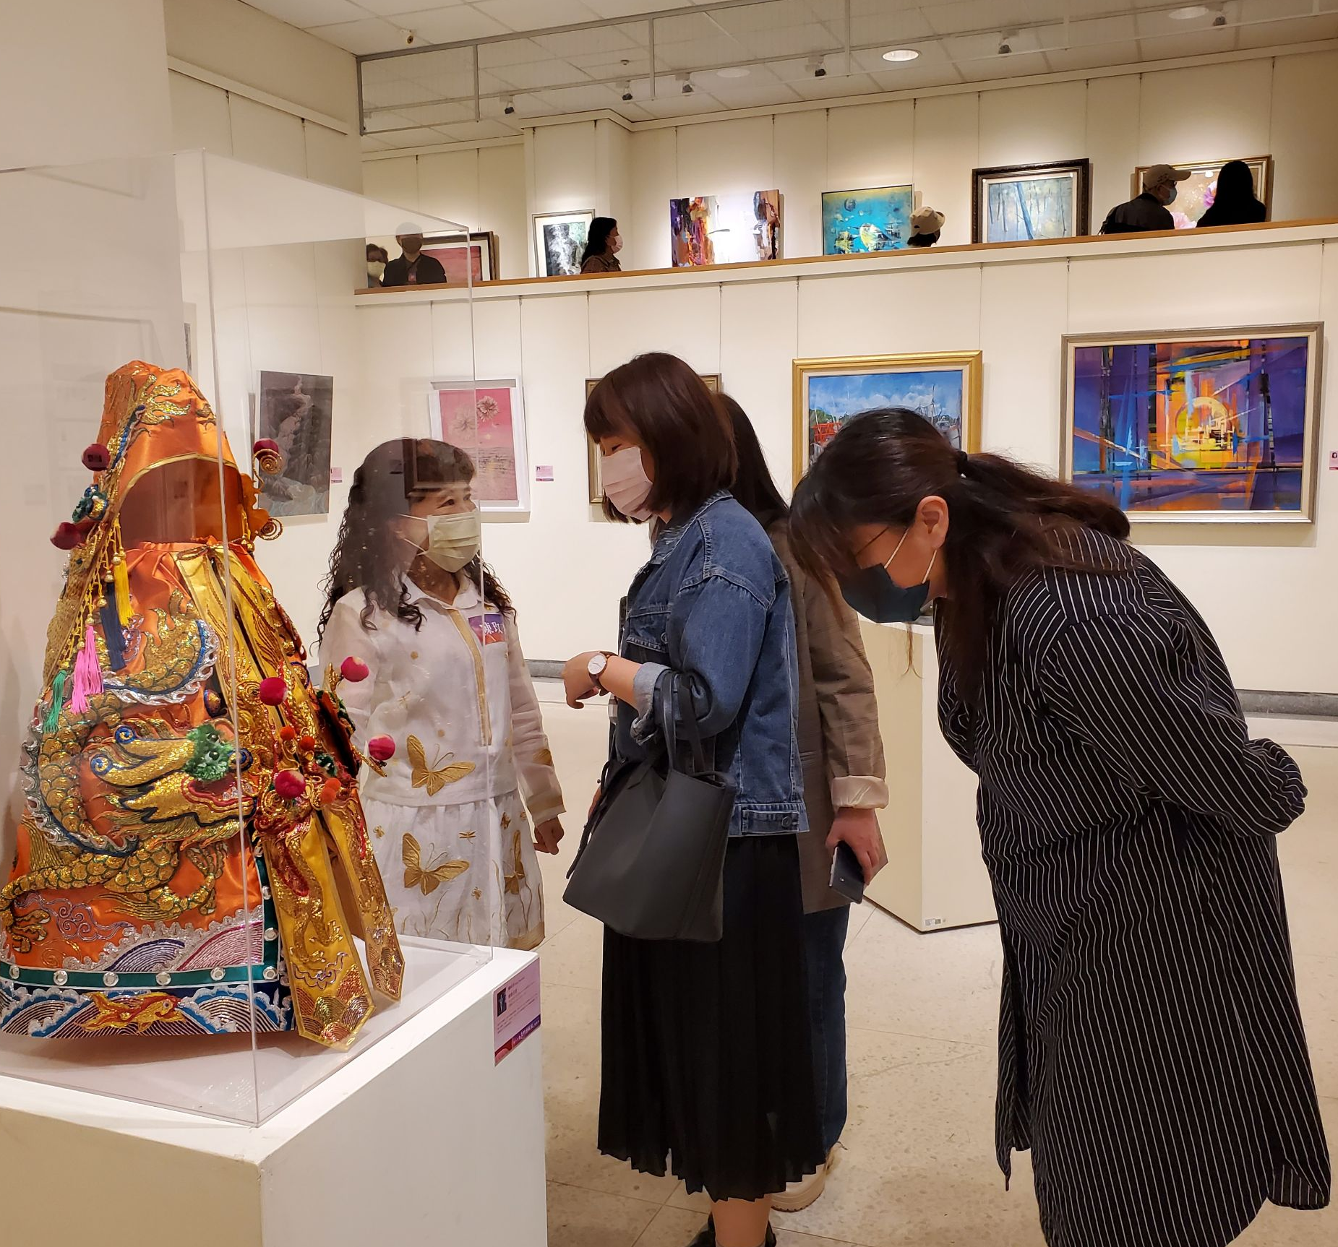
2005年時，隨著經濟和觀念的變遷,女性創作者日多，惟當時38婦女節尚無標誌性的活動,張老師便向臺中市政府文化局提議,籌劃一檔女性藝術家為主的聯展,在文化局積極奔走和爭取經費下,方能開風氣之先,辦理全國唯一的女性藝術家聯展。

Slide 15
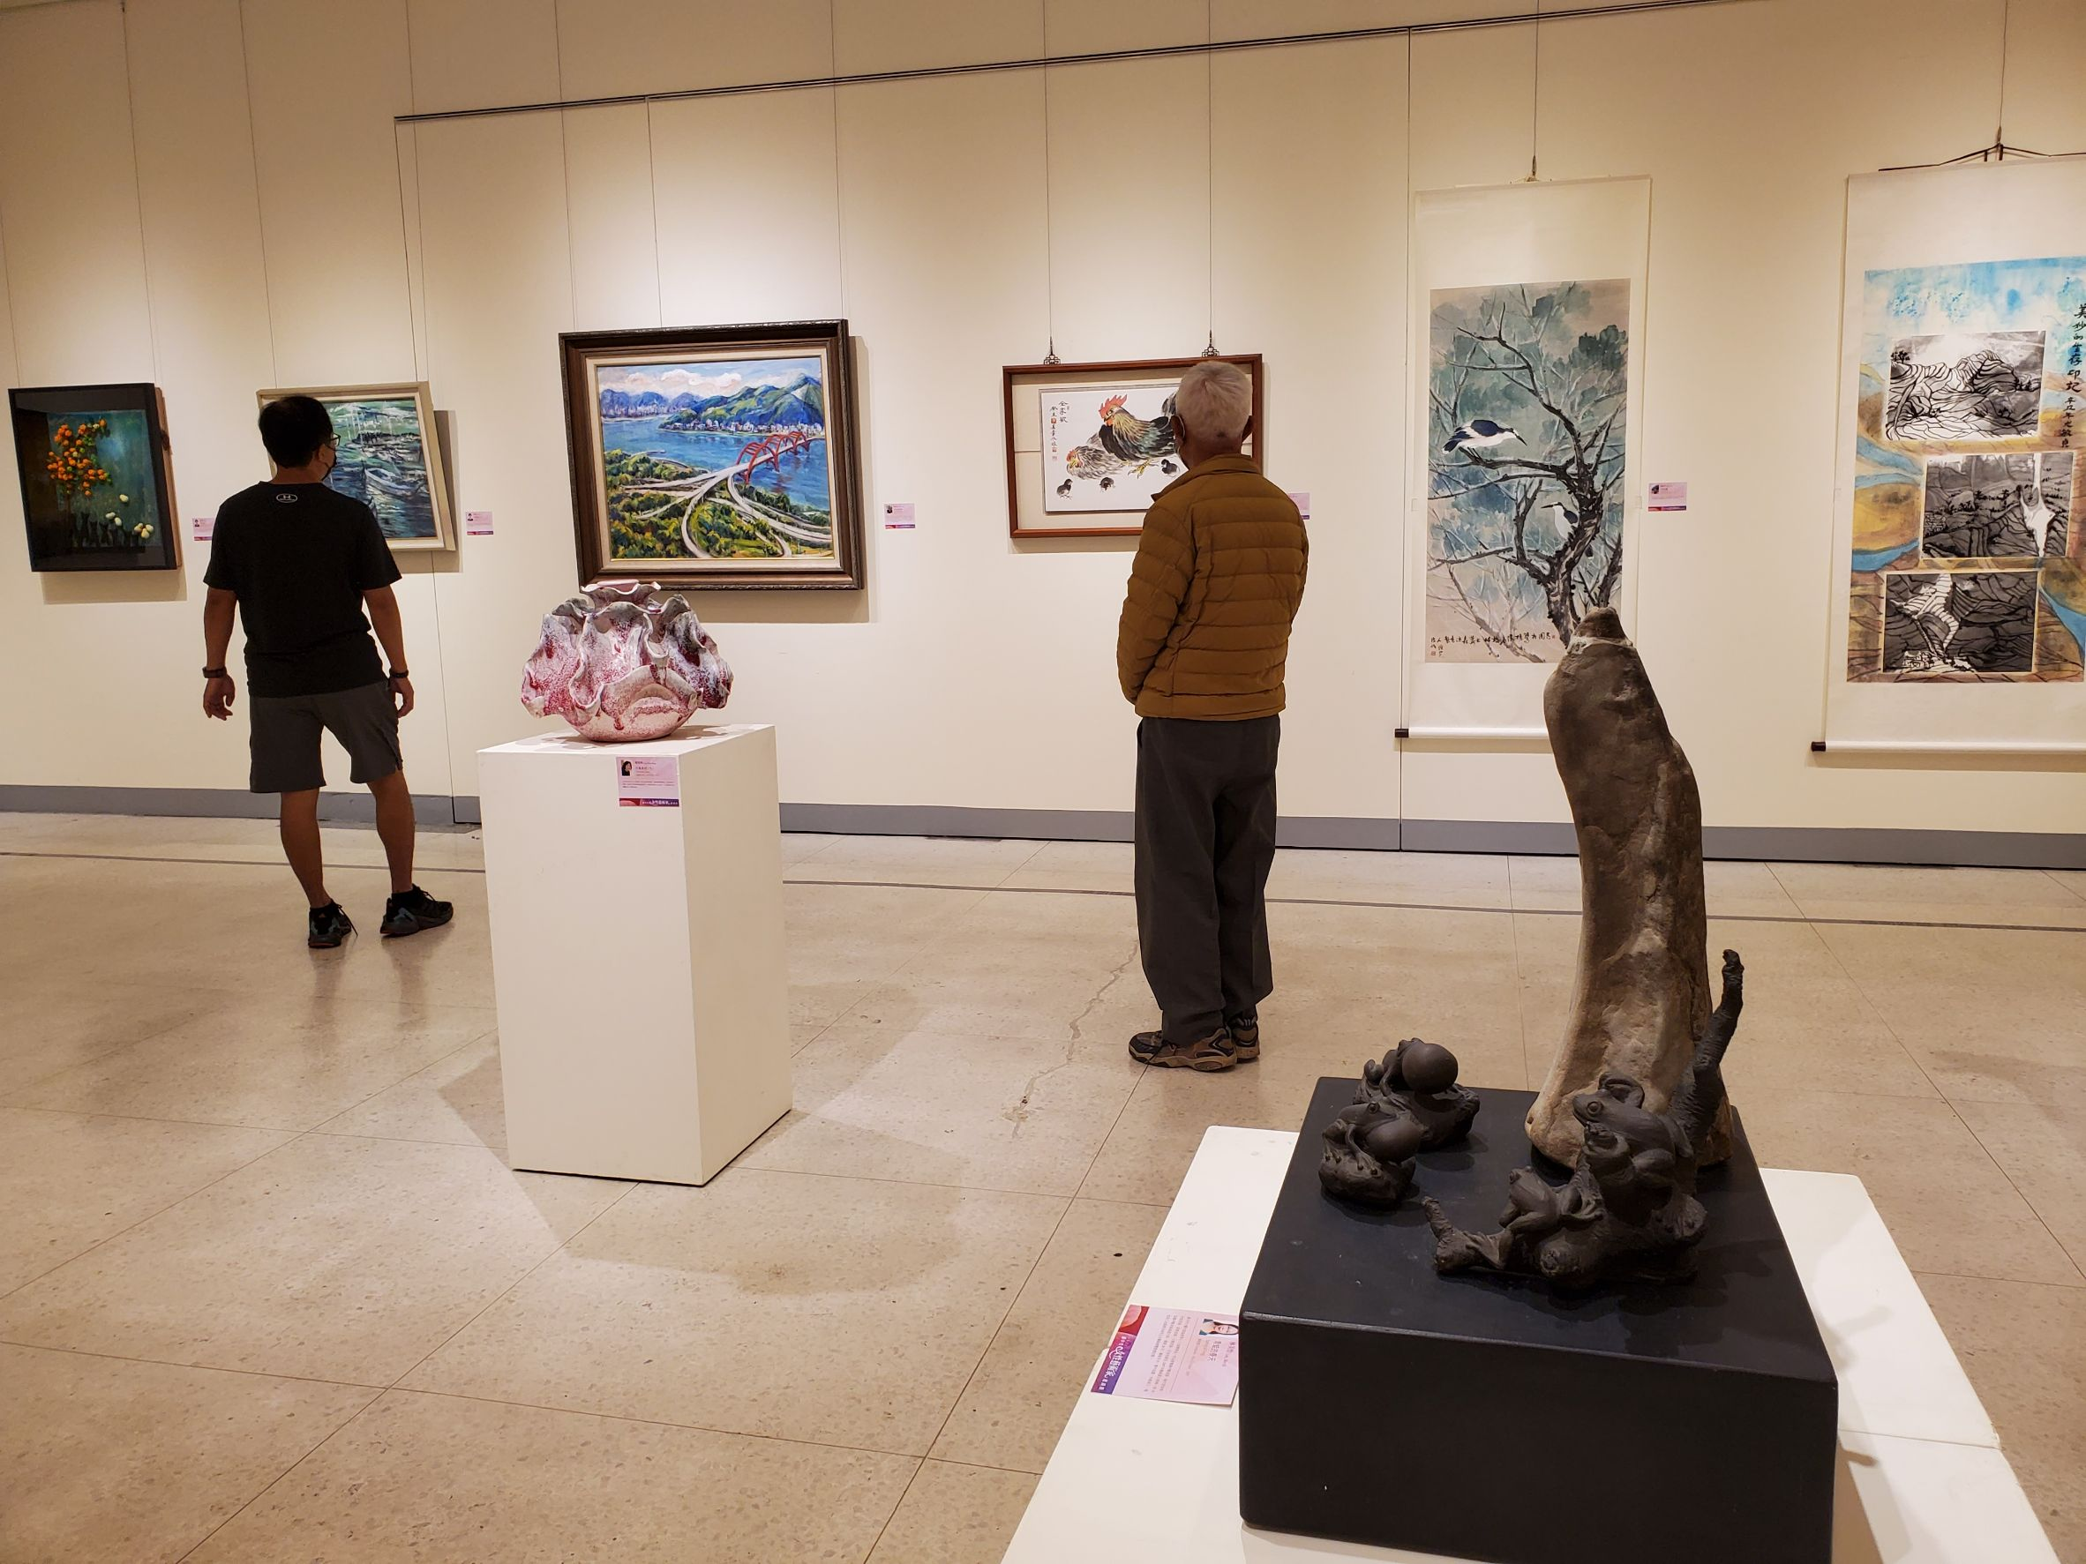
時至今日，2022臺中市女性藝術家邀請展連續18年舉辦，參展女性藝術家已達126位，連年創下新高，譜寫新紀錄的參展人數，顯示臺中市當代藝術女力崛起。而張淑美老師本人亦連續18年參展，用實際行動彰顯藝術領域性別平權。

Slide 16
女性藝術家參展人數逐年增長

Slide 17
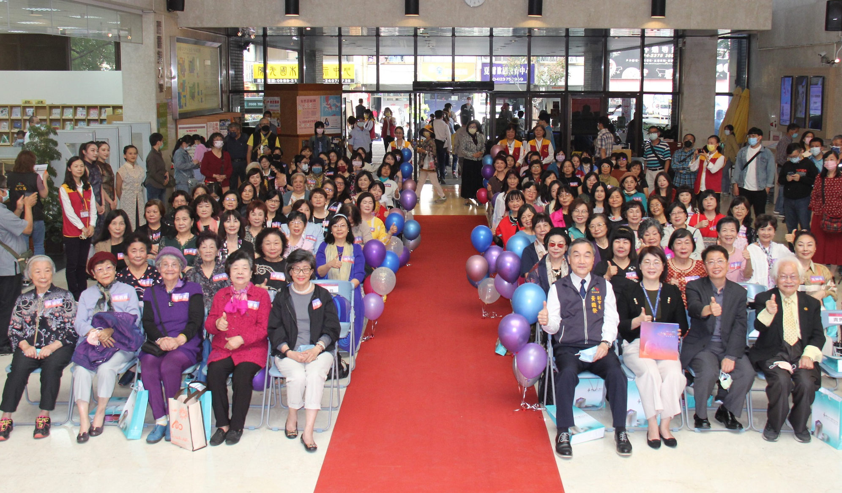

Slide 18
臺中市政府文化局辦理多場女性創作者為主的展覽，讓更多民眾認識臺中在地女性藝術創作者， 希望能以藝術家的視角了解不同性別文化並推動性別平等的觀念，消除傳統文化的性別歧視並鼓勵女性投入各項藝術創作及文化活動。

Slide 19
希朵與您一起參與藝術創作

